Slide 1

Faculdade Social de Ciências Aplicadas - UNIFACISA
Curso: Sistemas de Informação
Disciplina: Paradigmas de Linguagem de Programação
Período: 2017.2
Professor: Daniel Abella
Aluno: Anderson Ribeiro

Slide 2



Slide 3
História
A primeira versão de Haskell foi definida em 1 de abril de 1990. Seguiu-se a versão 1.1 em agosto de ano seguinte, a versão 1.2 em março de 1992, a versão 1.3 em maio de 1996 e a versão 1.4 em abril de 1997. Esforços posteriores culminaram no Haskell 98, publicado em janeiro de 1999 e que especifica uma versão mínima, estável e portável da linguagem e a biblioteca para ensino. Esse padrão sofreu uma revisão em janeiro de 2003.

Slide 4
Programação Funcional
Programação funcional é baseada no conceito de funções matemáticas.
Uma função matemática é um mapeamento de membros de um conjunto (domínio) em outro conjunto (imagem).
A ordem de avaliação é controlada por recursões e expressões condicionais, ao invés de sequenciamento e iterações.

Slide 5
Um programa no paradigma funcional é uma função, no qual pode ser uma composição de outras funções.
Programação funcional é baseada no modelo computacional Lambda Calculus (Church, 1941).
Não usam variáveis como endereços de memória.
Não possuem efeitos colaterais – dados os mesmos parâmetros sempre dará o mesmo resultado.

Slide 6
Haskell
Haskell é uma linguagem de programação funcional (tudo é feito através de definições e chamadas de função), de tipagem estática e implícita.
O compilador mais popular de Haskell é o GHC.

Slide 7
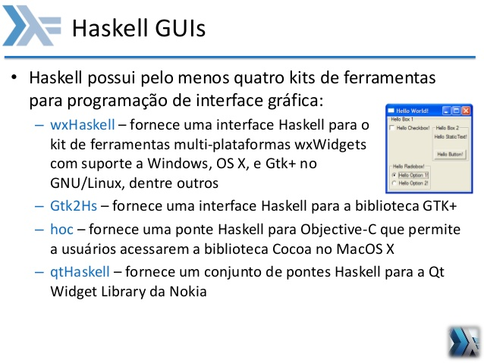

Slide 8
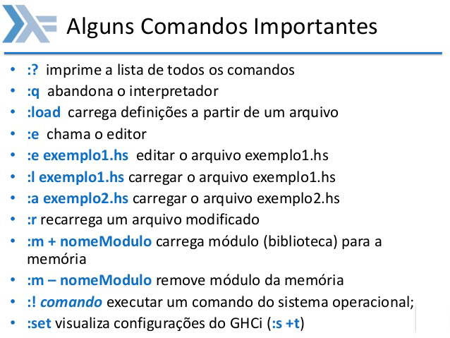

Slide 9
